Slide 1
6.2 微程序控制器工作原理

Slide 2
6.2 微程序控制器工作原理
一、微程序控制方式的基本概念
★ 在计算机中，将机器指令的功能分解为若干组基本操作序列，这些基本操作称为微操作（又称微命令），每个微操作对应若干控制信号。
★ 在微程序控制器中，每一组微操作的编码结果称为微命令。每条微指令由1个或多个微操作（微命令）构成。
★ 每一条机器指令对应一段由多条微指令构成微程序，这些微程序固化在CPU中的控制存储器中。
★ 执行一条机器指令时，CPU依次从控制存储器中读取微指令，再经过译码产生微命令。控制存储器中的微程序能解释执行整个指令系统的所有机器指令。

Slide 3
6.2 微程序控制器工作原理
二、微程序控制器的工作原理
★ 用一条微指令的控制命令字段，来提供一条机器指令的一个执行步骤所需要的控制信号；
★ 用这条微指令的下地址字段，指明下一条微指令在控制存储器中的地址，
★ 利用μPC自动有序地从控制存储器中读出下一条微指令，解决机器指令执行步骤之间的正确的接续关系。

Slide 4
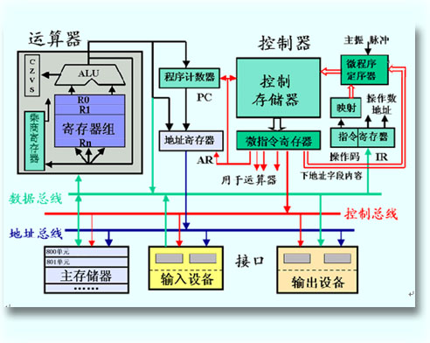
6.2 微程序控制器工作原理
三、微程序控制器的构成
★ 程序计数器 ★ 指令寄存器 ★ 控制存储器 ★ 下址形成逻辑 ★ 微指令寄存器
下面以加法指令为例说明微程序控制器的执行过程。

Slide 5
6.2 微程序控制器工作原理
微程序控制器的逻辑框图

Slide 6
6.2 微程序控制器工作原理
微程序控制器的逻辑框图

Slide 7
6.2 微程序控制器工作原理

Slide 8
6.2 微程序控制器工作原理

